Slide 1
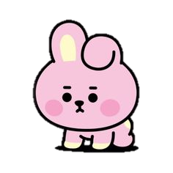
Diario
Diario
11 de marzo de 2021

Slide 2
11/03/2020
El día de hoy no tuvimos videollamada, solamente reforzamos un aprendizaje de pensamiento matemático. En ésta debían clasificar y contar, trataba de emociones. Su evaluación fue mediante fotografías en su álbum de evidencias.

